Slide 1
石油工程学院宿舍卫生
检查结果
2023.10.24

Slide 2
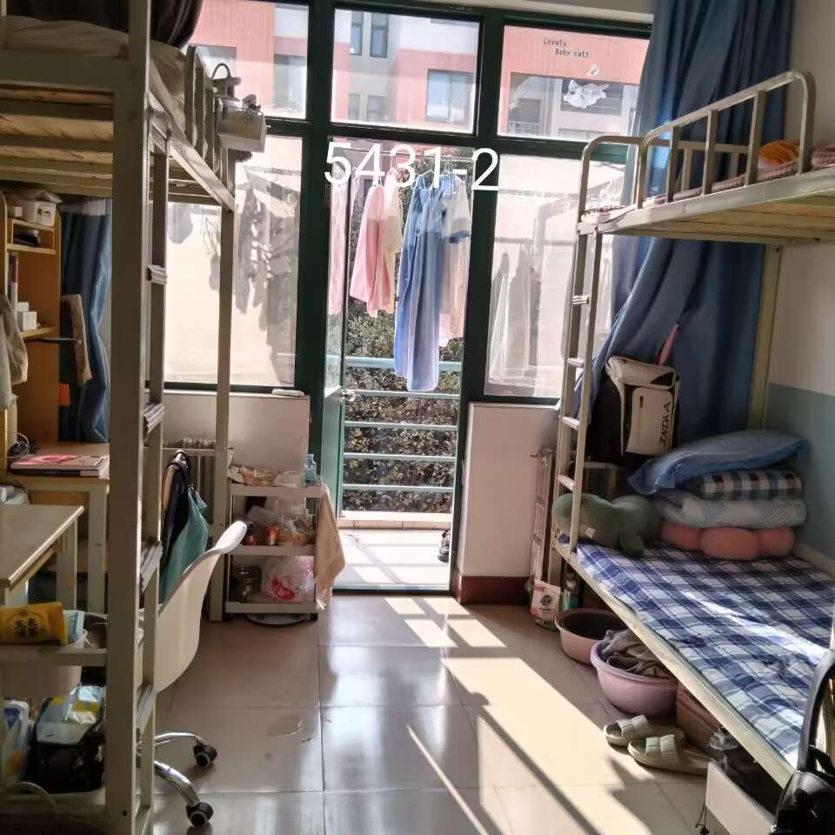
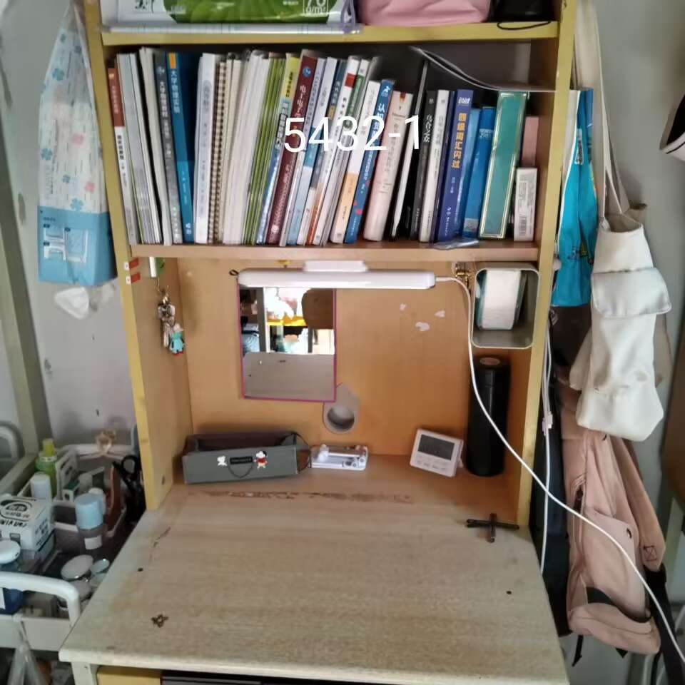
优秀宿舍
5431-2
2022级女生宿舍
5432-1
2022级女生宿舍

Slide 3
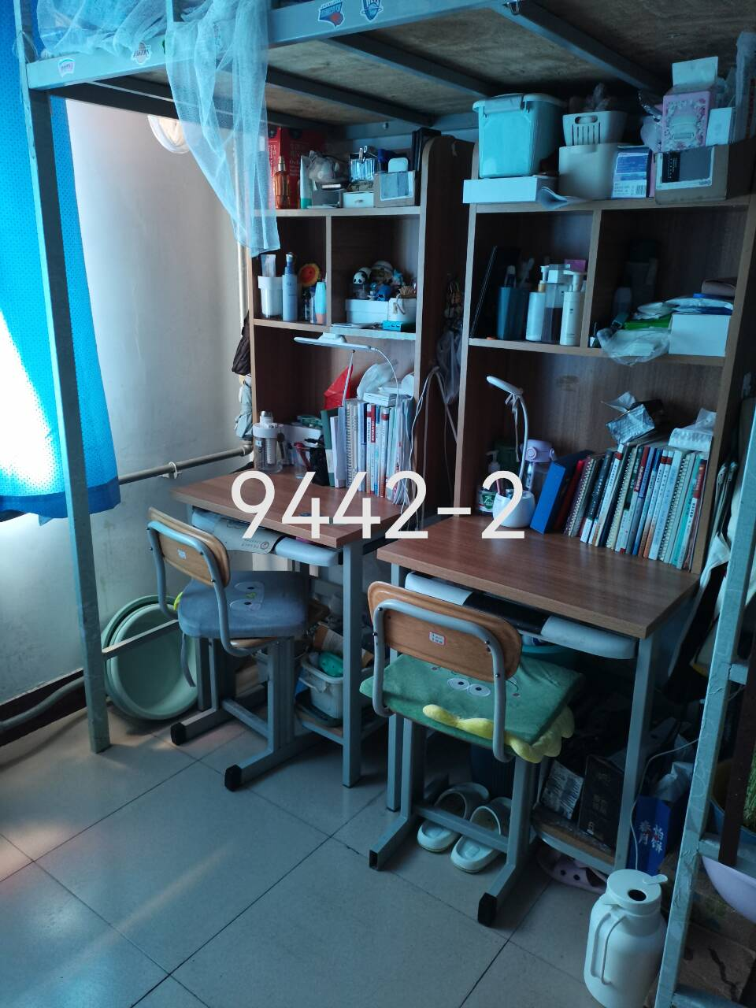
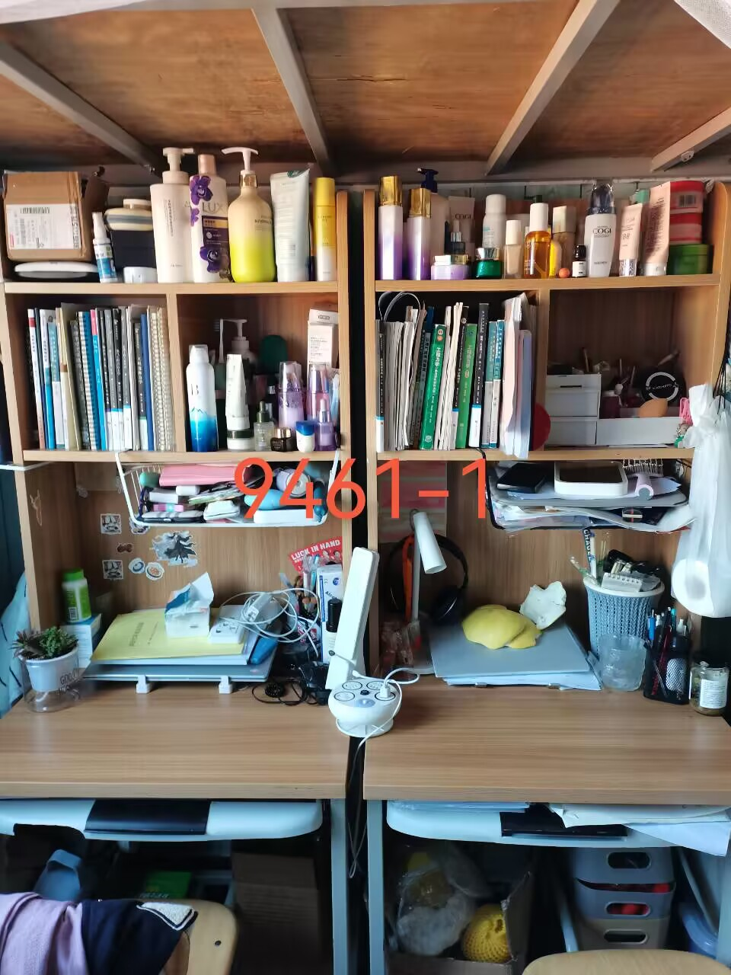
优秀宿舍
9442-2
2021级女生宿舍
9461-1
2021级女生宿舍

Slide 4
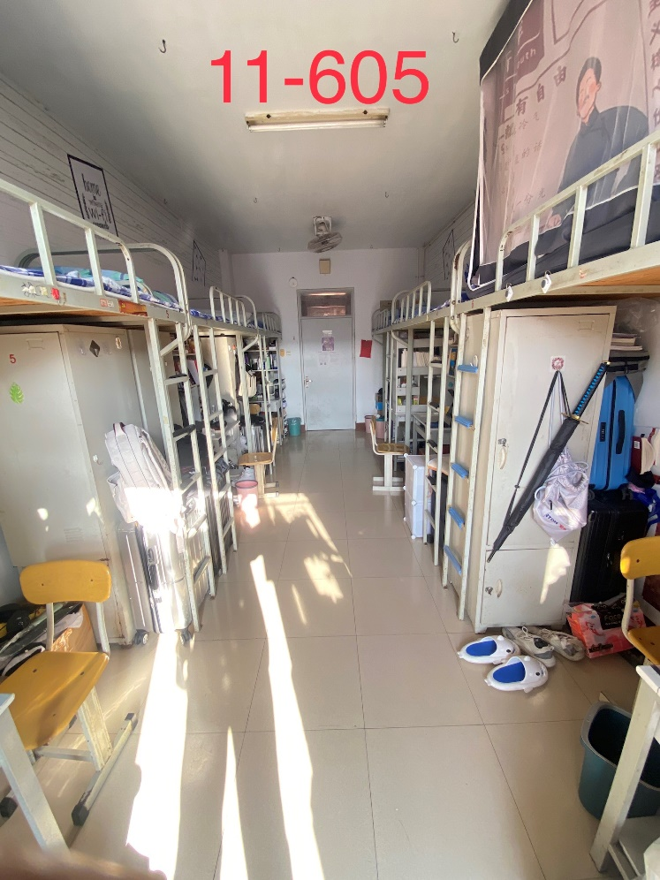
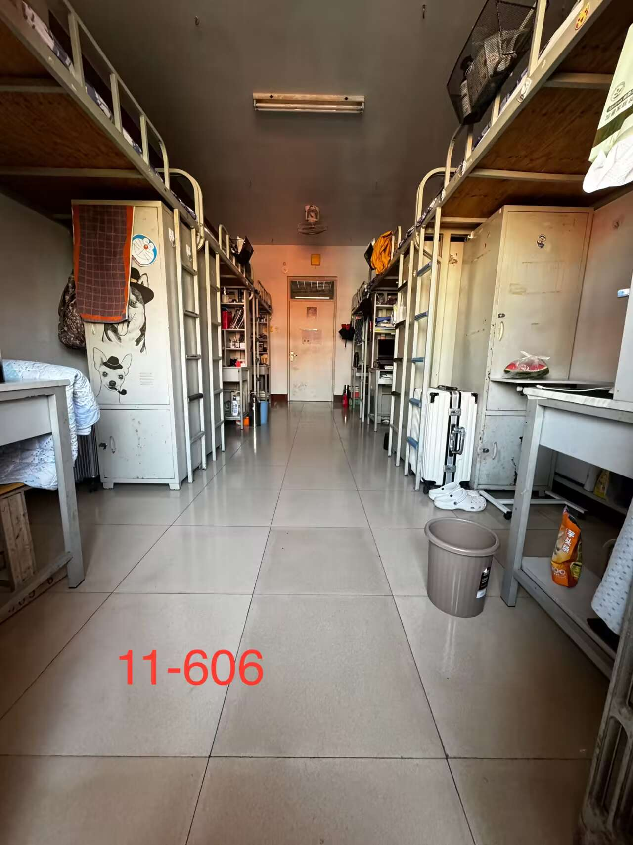
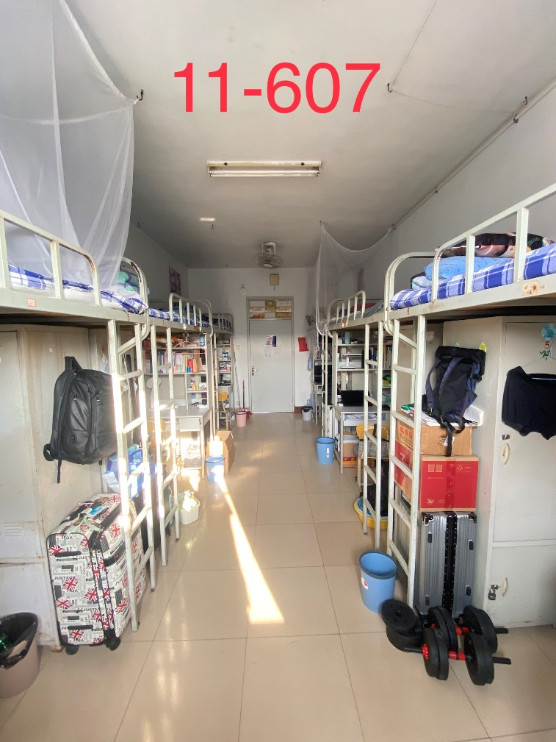
优秀宿舍
11-605
2022级男生宿舍
11-606
2022级男生宿舍
11-607
2022级男生宿舍

Slide 5
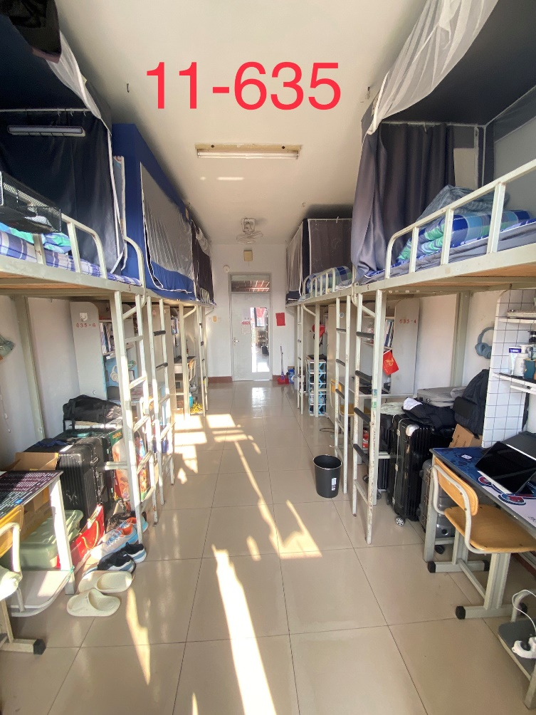
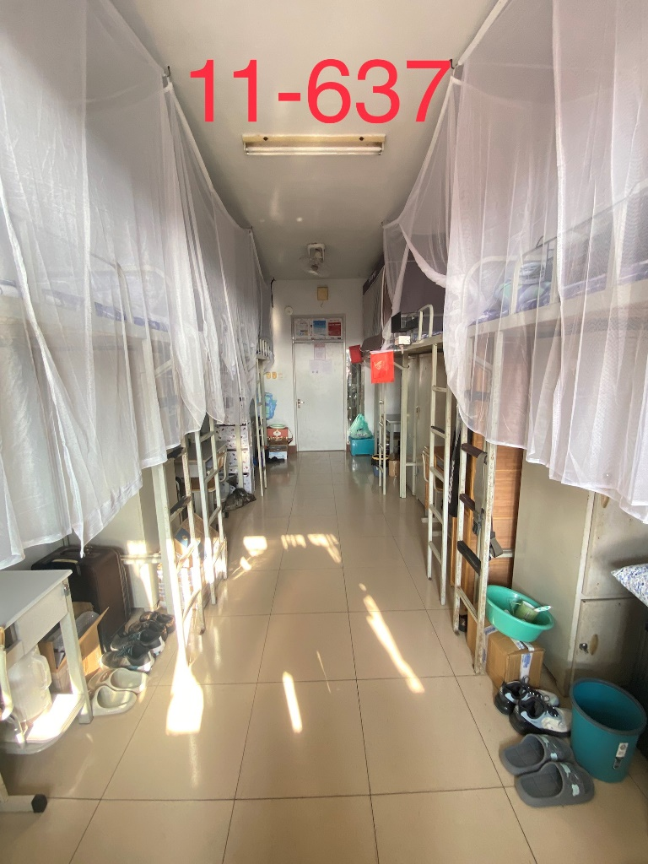
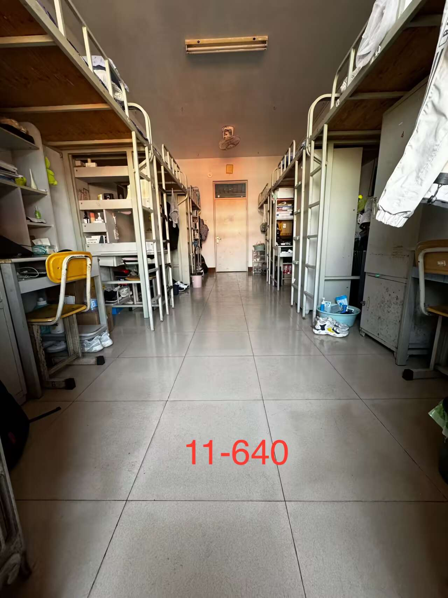
优秀宿舍
11-635
2022级男生宿舍
11-637
2022级男生宿舍
11-640
2022级男生宿舍

Slide 6
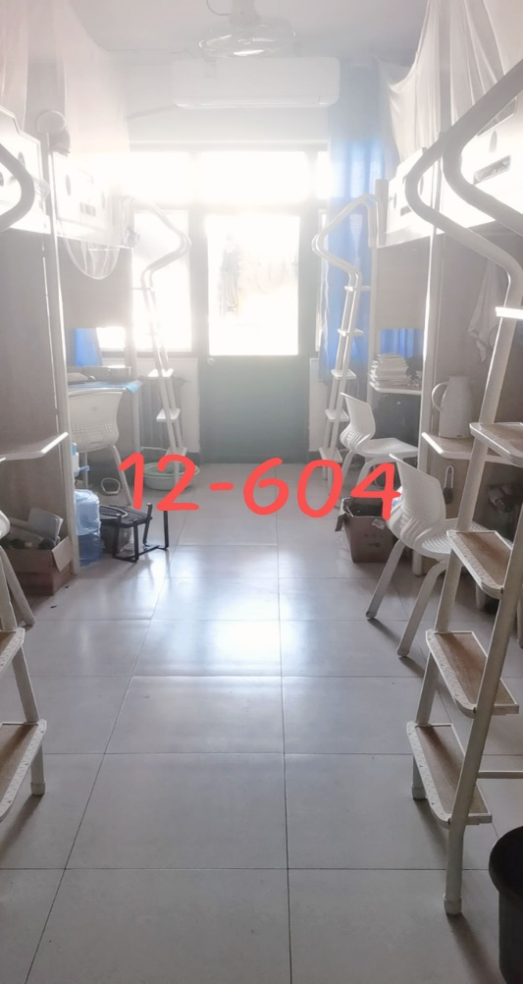
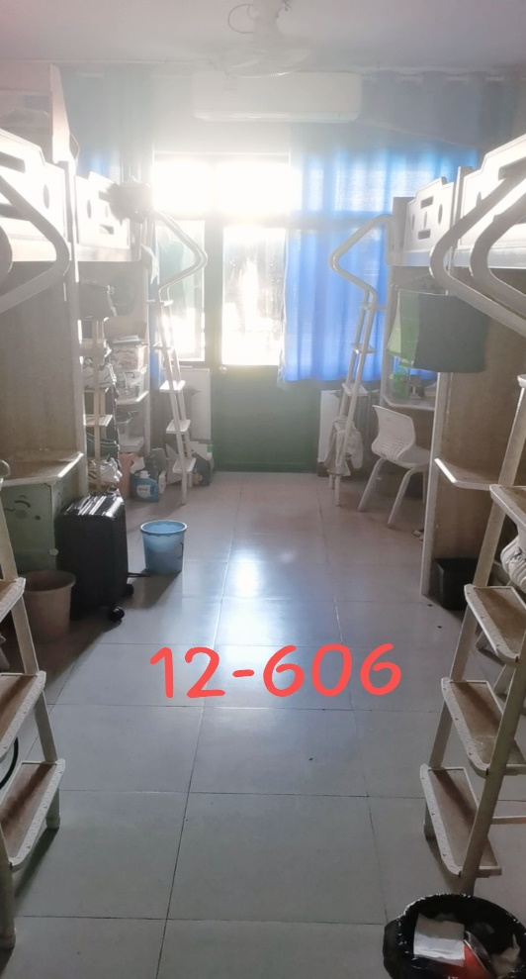
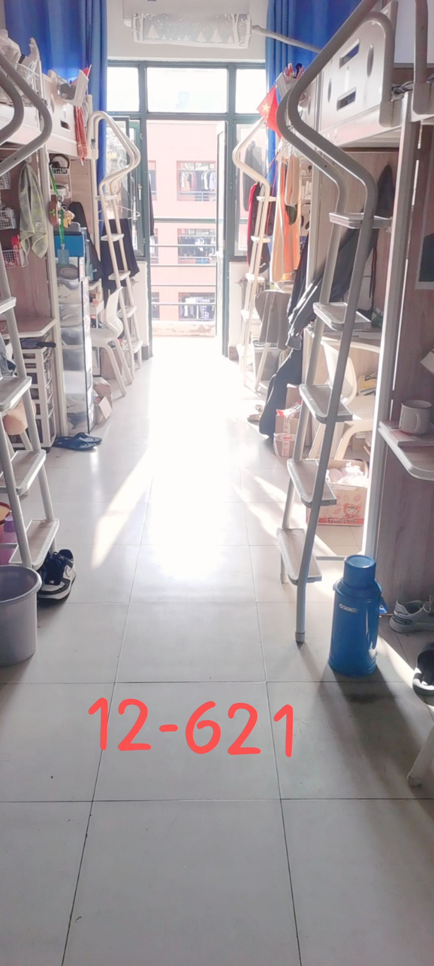
优秀宿舍
12-604
2021级男生宿舍
12-606
2021级男生宿舍
12-621
2021级男生宿舍

Slide 7
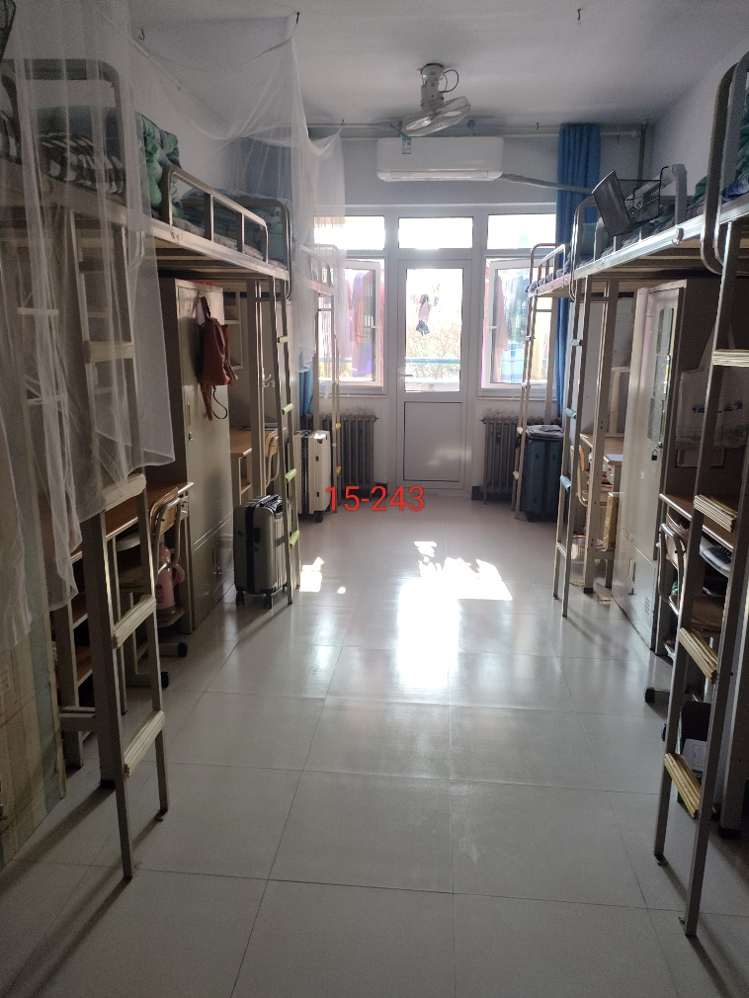
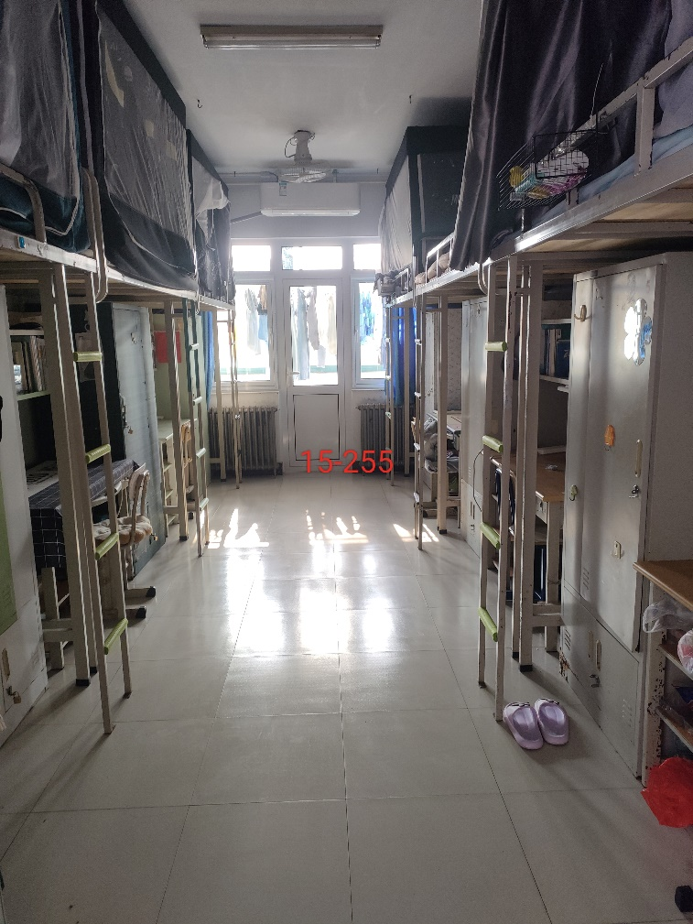
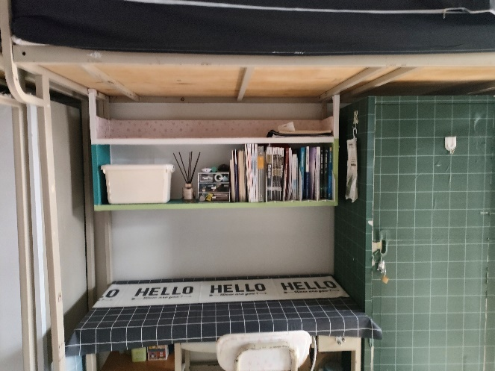
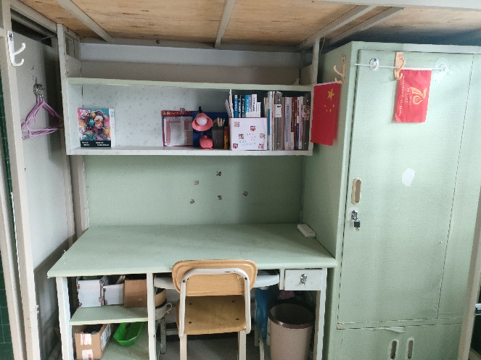
优秀宿舍
15-243
2023级女生宿舍
15-255
2023级女生宿舍

Slide 8
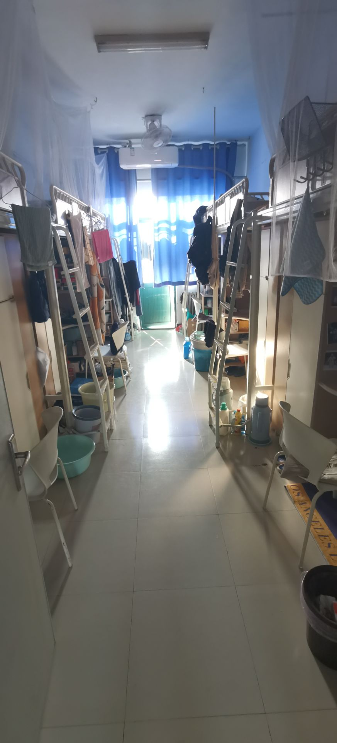
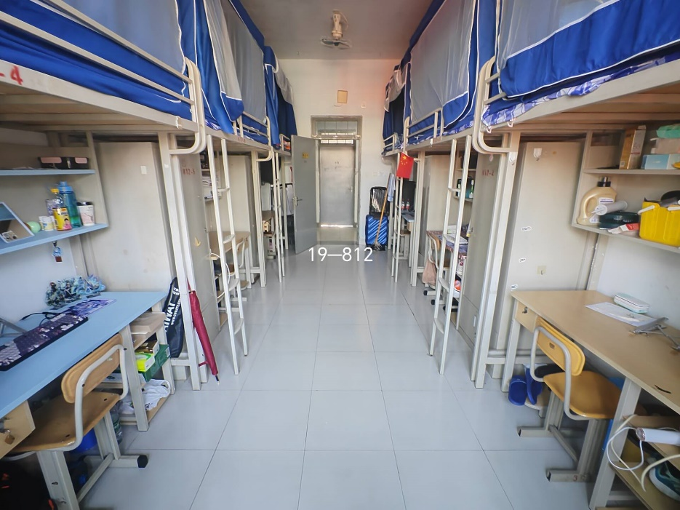
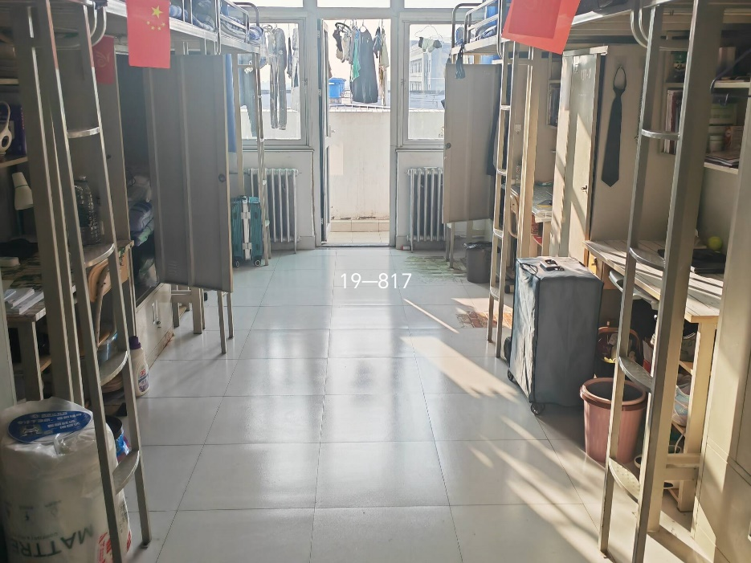
优秀宿舍
19-812
2023级男生宿舍
19-817
2023级男生宿舍
17-727（2020级男生宿舍）

Slide 9
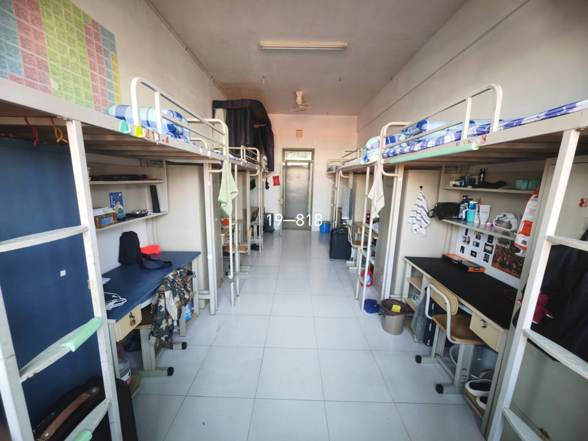
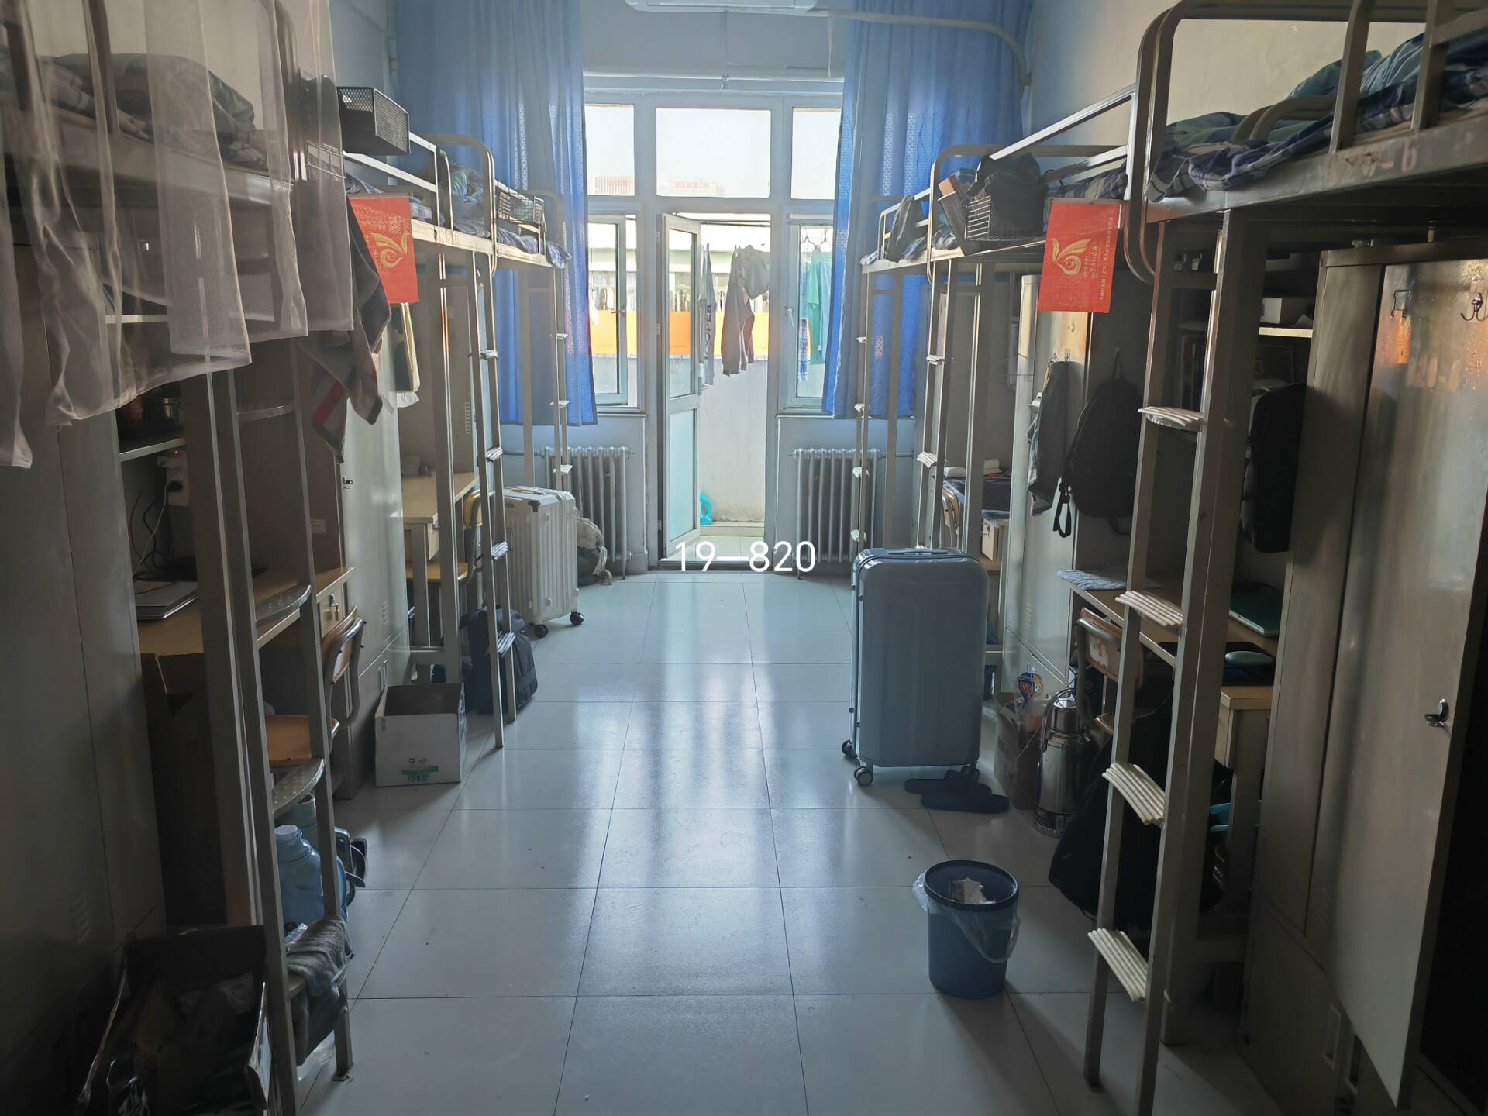
优秀宿舍
19-818
2023级男生宿舍
19-820
2023级男生宿舍

Slide 10
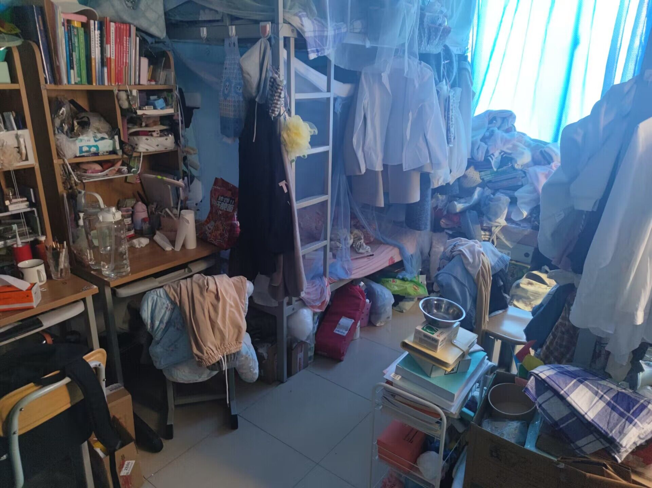
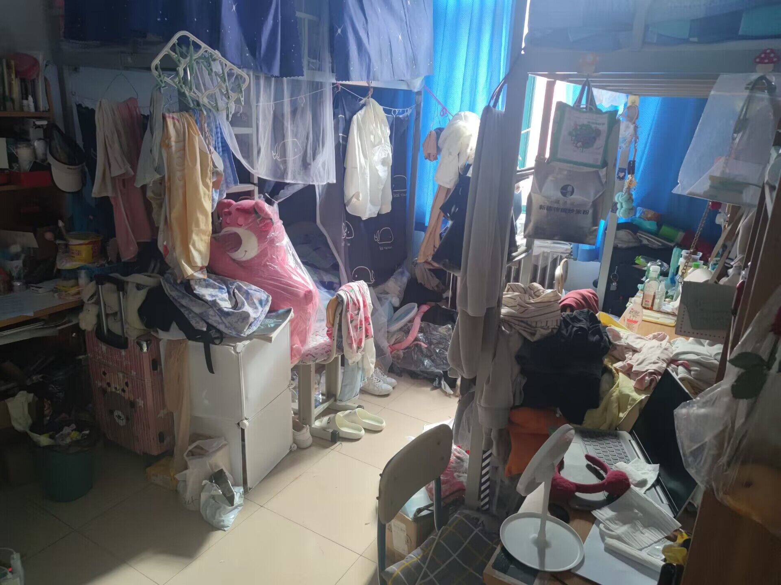
存在问题宿舍
9421-1（2020级女生）
物品乱放、堆积成山
9432-2（2020级女生）
地面脏乱、物品摆放乱

Slide 11
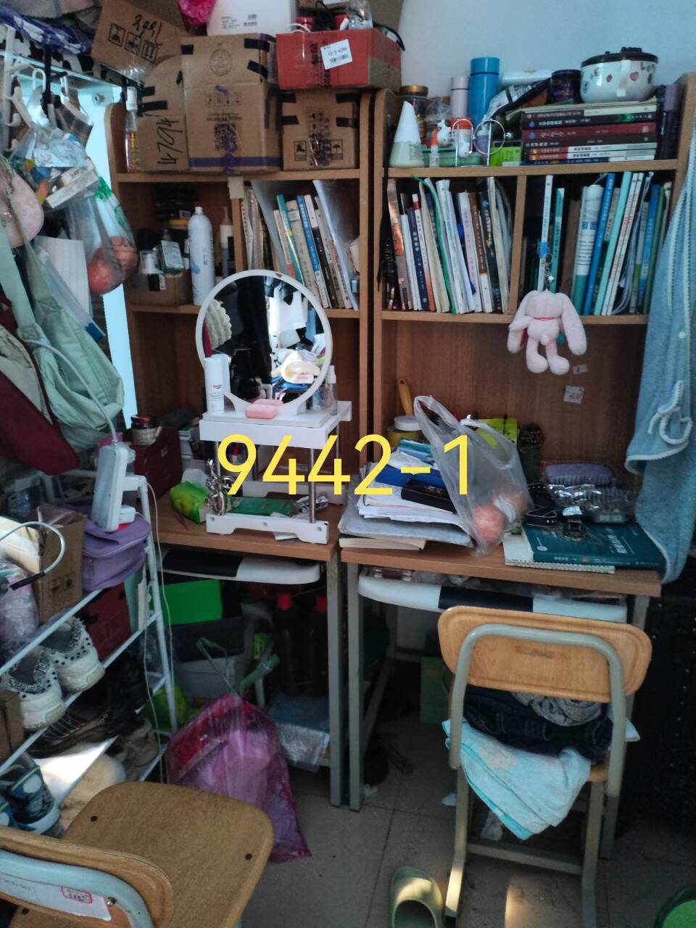
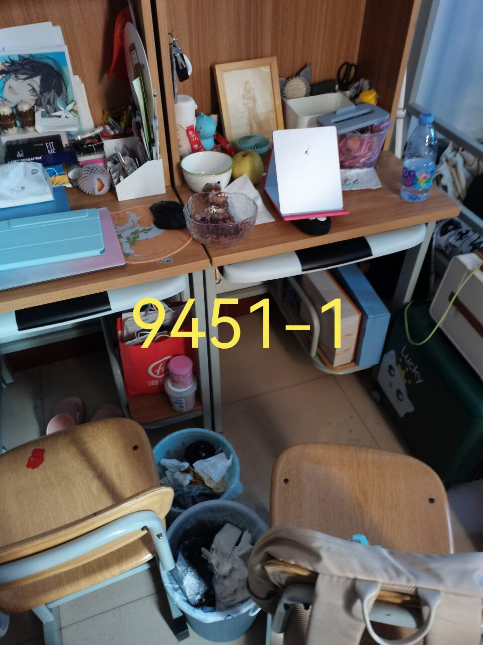
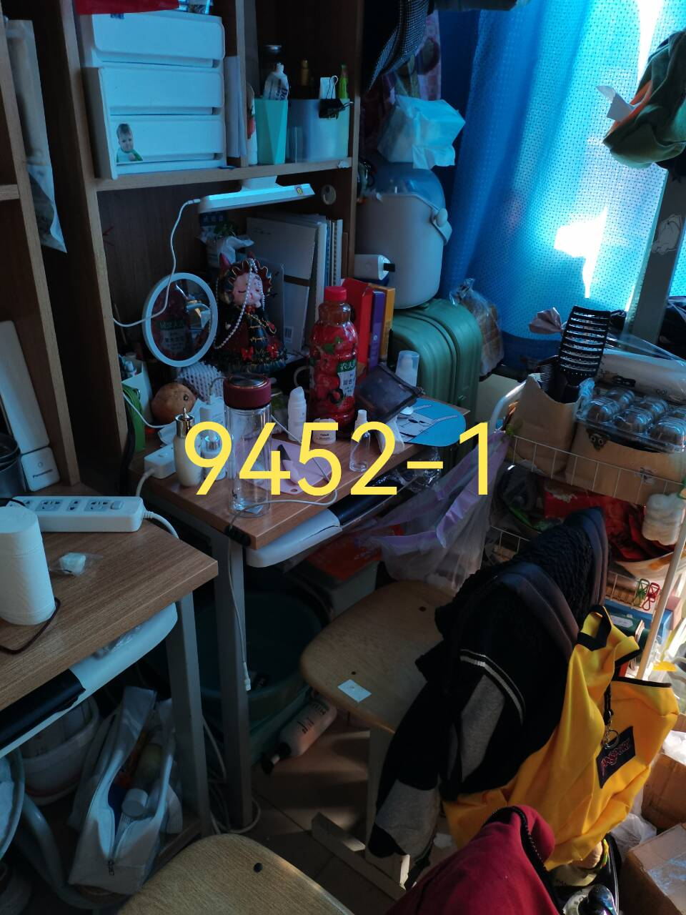
存在问题宿舍
9442-1（2021级女生）
桌面乱、垃圾未倒
9451-1（2021级女生）
物品摆放乱、垃圾未倒
9452-1（2021级女生）
物品摆放乱

Slide 12
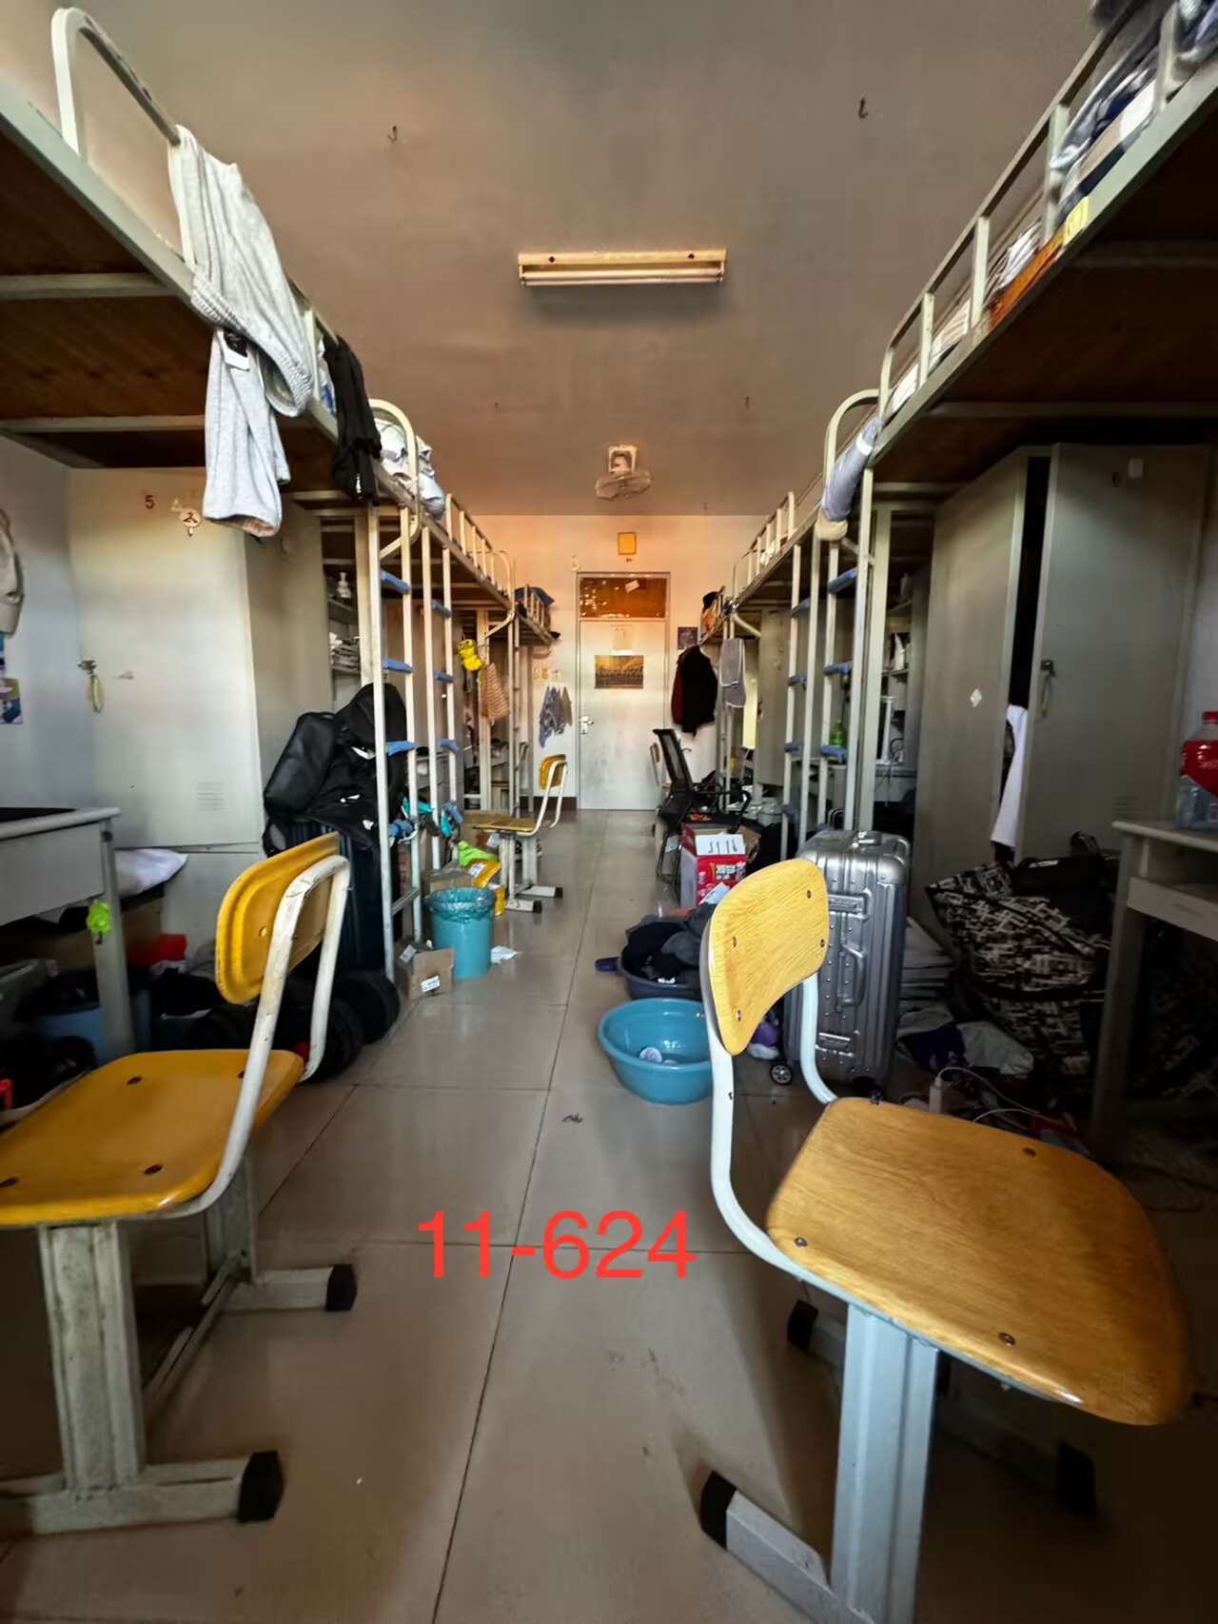
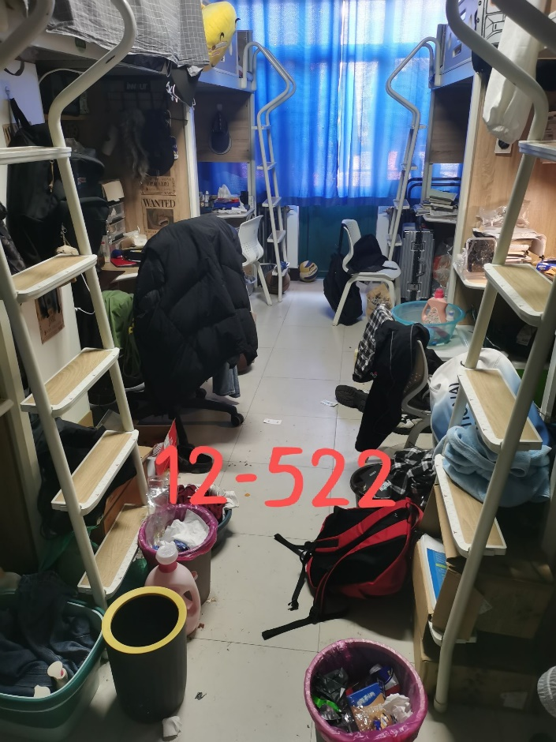
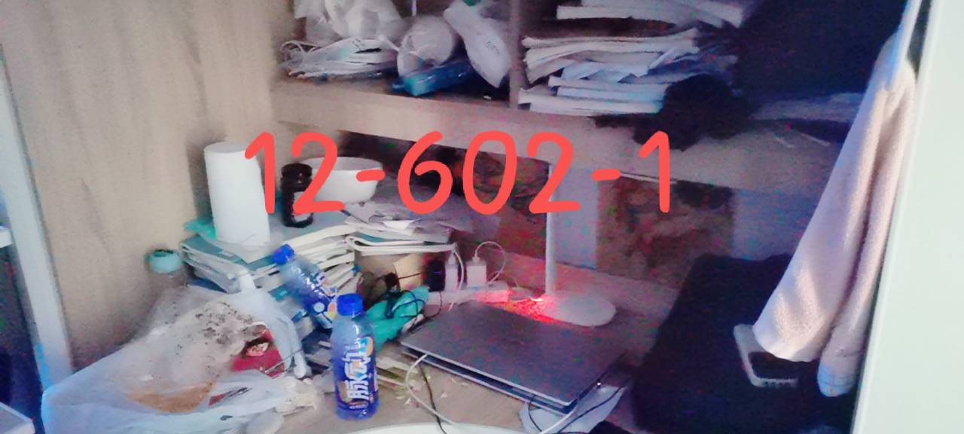
存在问题宿舍
11-624（2022级男生）
物品摆放乱
12-522（2021级男生）
脏乱
12-602（2021级男生）
1号桌物品摆放乱

Slide 13
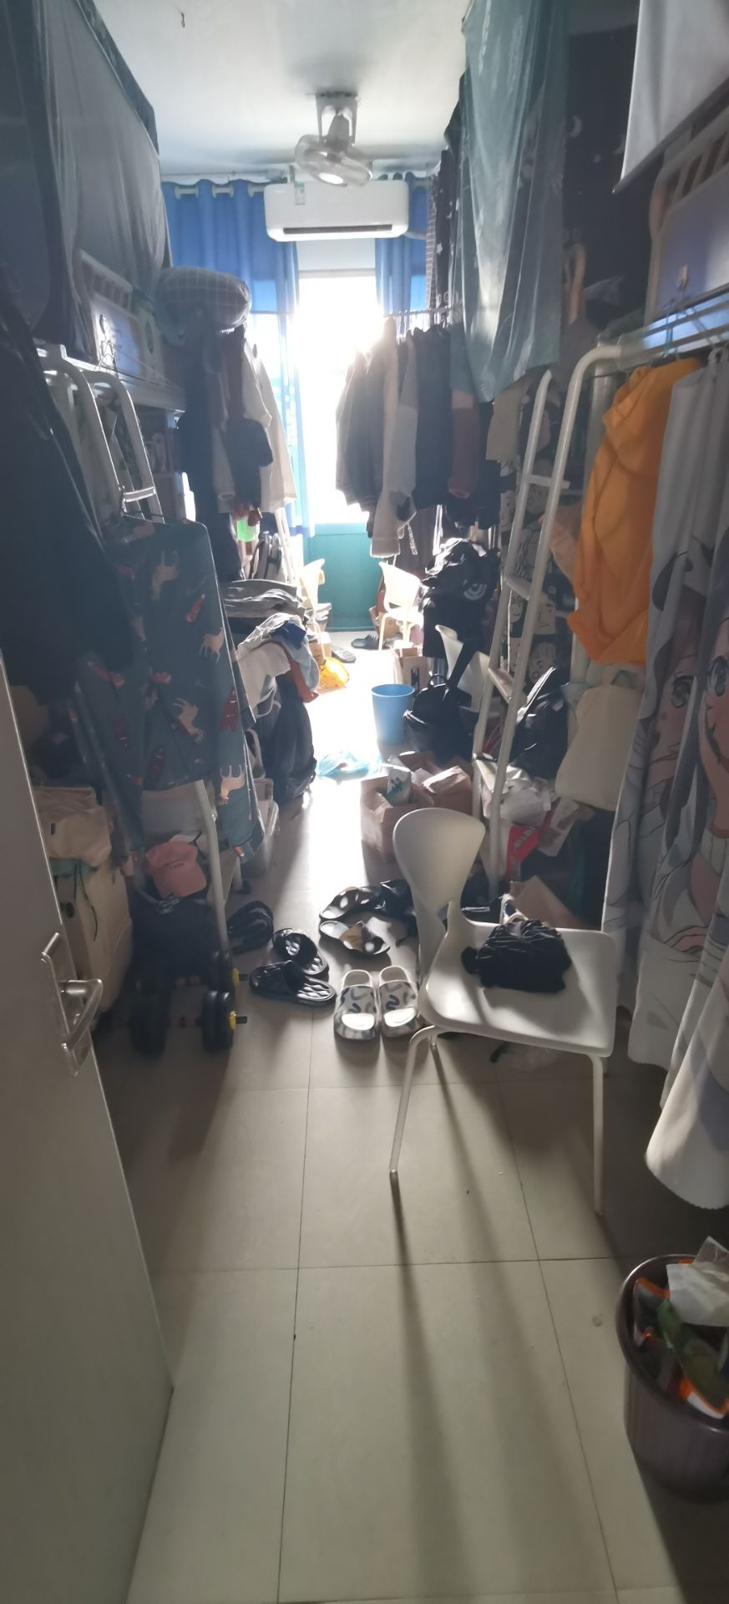
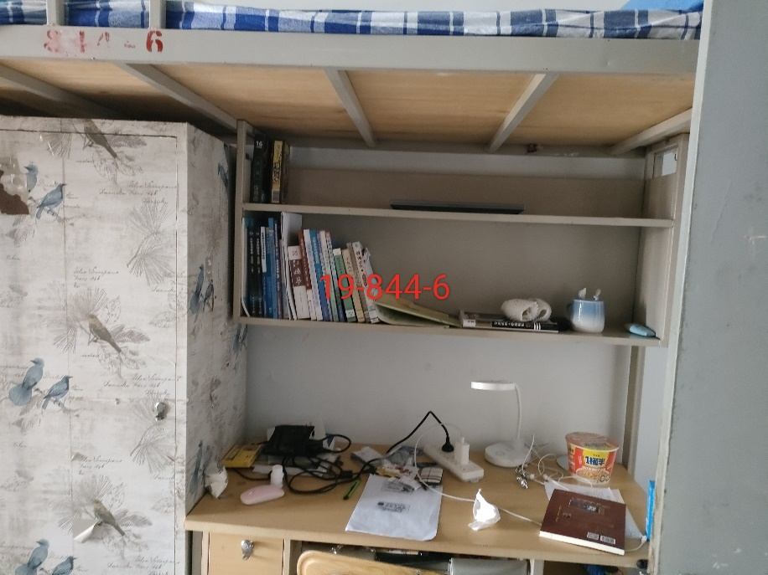
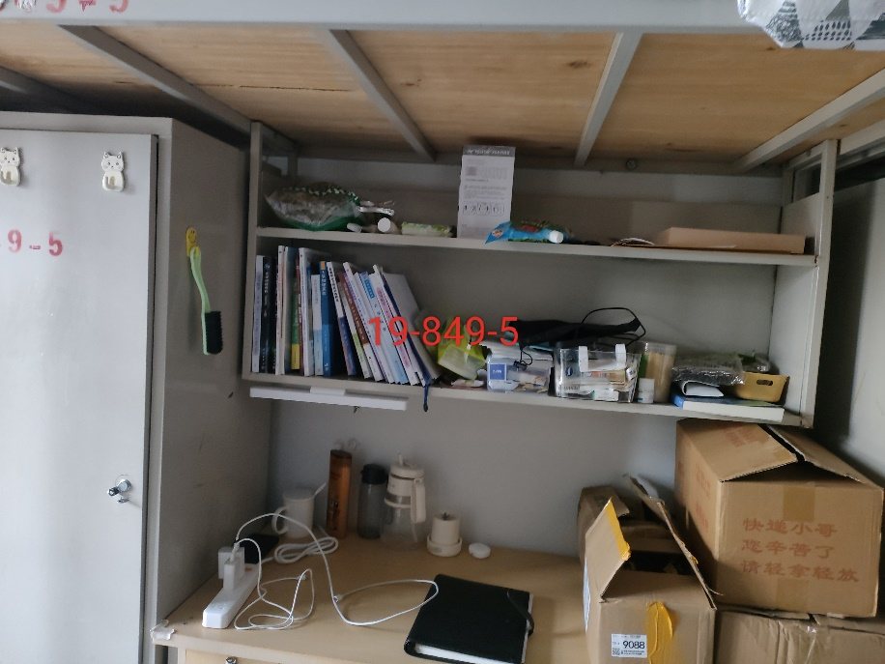
存在问题宿舍
17-735（2020级男生）
存在问题：脏乱、物品堆积
19-844（2023级男生）存在问题：桌面乱，插排未断电
19-849（2-23级男生）
存在问题：桌面乱，杂物堆积、插排未断电

Slide 14
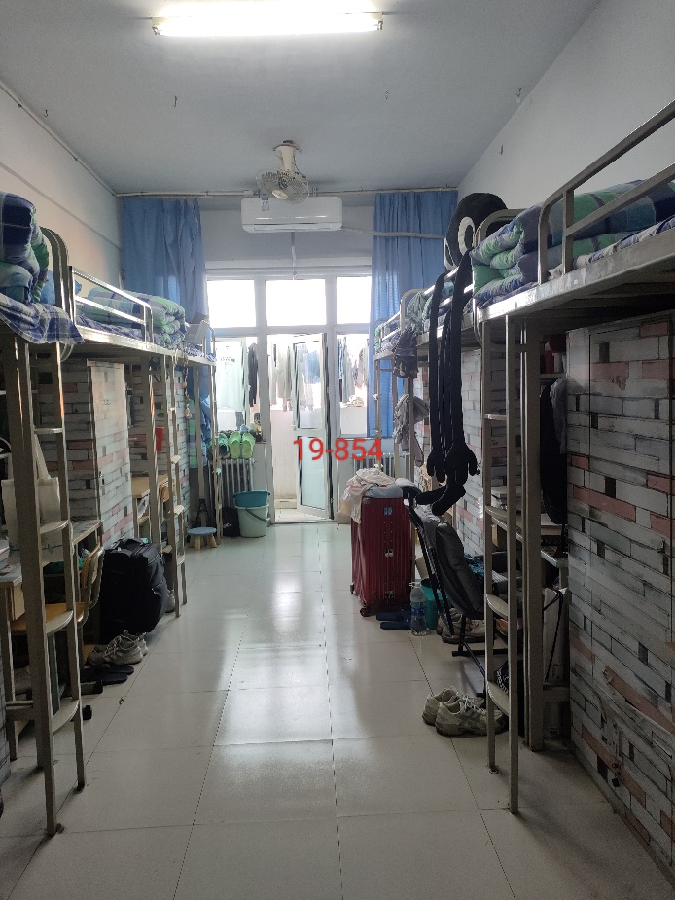
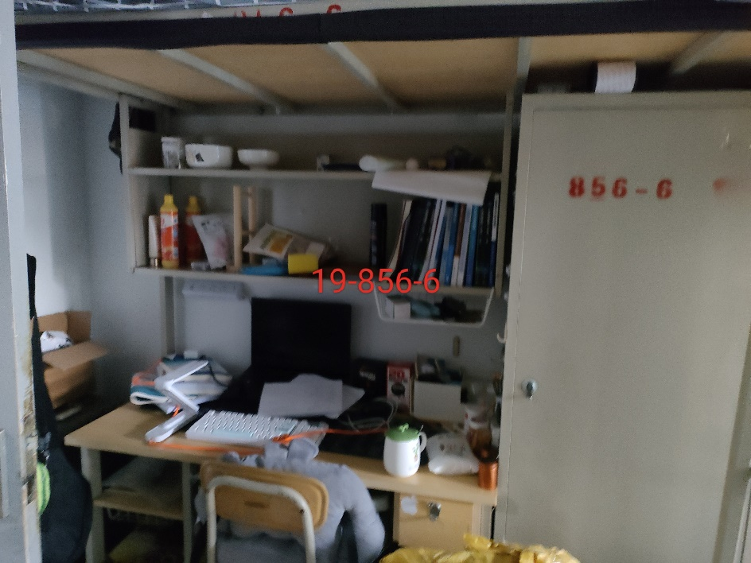
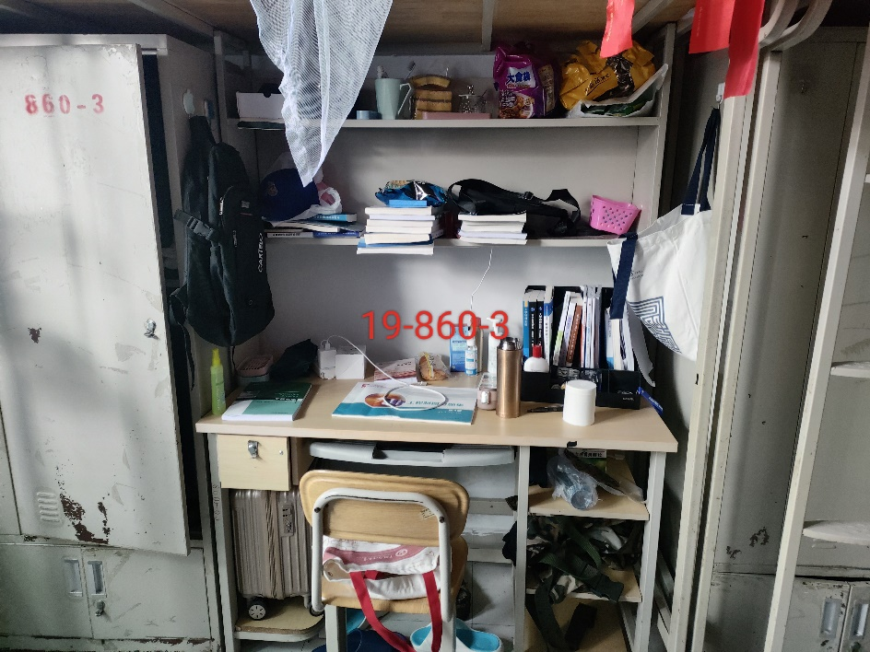
存在问题宿舍
19-854（2023级男生宿舍）
桌面乱、灯未关、未叠被、衣物乱挂
19-856（2023级男生宿舍）
桌面乱、物品摆放乱
19-860（2023级男生宿舍）
桌面乱、物品摆放乱

